Slide 1

Машинное Обучение
Лекция 1.09
В которой мы обсудим еще один метод Машинного обучения который строит прямые
Долганов Антон Юрьевич

Slide 2

.
В предыдущей серии
Теорема Байеса
Гипотеза, Наблюдение
Апостериорная вероятность, Правдоподобие, Априорная Вероятность
Наивный Байесовский классификатор
Наивное предположение о независимости параметров
Подходы к выбору априорной вероятности
Категориальное распределение
Распределения Гаусса и Бернулли
Дискриминантный анализ
Линейный Дискриминантный анализ
Квадратичный Дискриминантный анализ

Slide 3
.
Содержание
Метод Опорных Векторов
Support Vector Machines
Kernel Trick
Регрессия

Slide 4
Мотивация
.
Какое расстояние между Россией и США?
a) ~ 5 км
b) ~ 50 км
c) ~ 500 км
d) ~ 5000 км

Slide 5
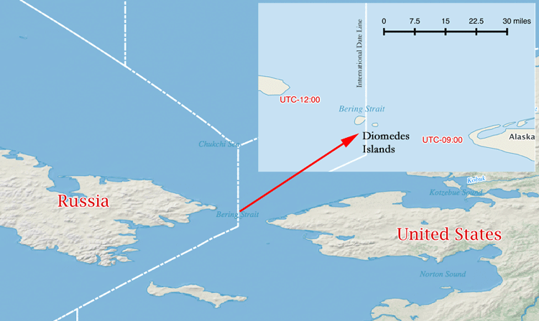
Мотивация
.
Какое расстояние между Россией и США?
3.8 км
2.4 мили

Slide 6
Мотивация
.
Вапник, Владимир Наумович
Вапник В. Н., Червоненкис А. Я. Теория распознавания образов. М.: Наука, 1974
Вапник В. Н. Восстановление зависимостей по эмпирическим данным. М.: Наука, 1979
Vapnik V.N. The Nature of Statistical Learning Theory. Springer, 1995
Vapnik V.N. Statistical Learning Theory. NY: John Wiley, 1998
https://www.youtube.com/watch?v=Ow25mjFjSmg
https://www.youtube.com/watch?v=STFcvzoxVw4

Slide 7
.
Содержание
Метод Опорных Векторов
Support Vector Machines
Kernel Trick
Регрессия

Slide 8
Метод Опорных Векторов: Опорные Вектора
.
Опорные Вектора

Slide 9






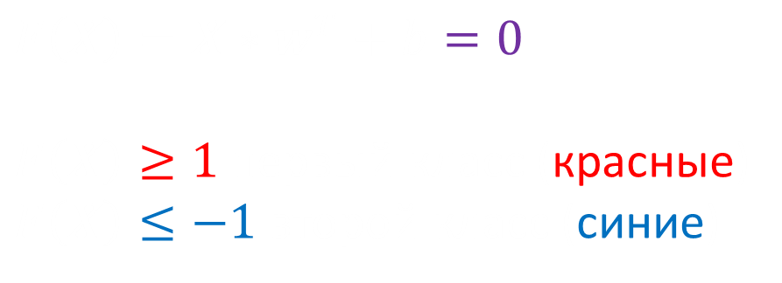

Метод Опорных Векторов: зазор (margin)
.
$$F$$
$$F_{+1}$$
$$X{ \text{ϵ} \text{ℝ}}^{n×p}$$
$$y{ \text{ϵ} \text{ℕ}}^{n×1}:\text{\{}\text{−1}\text{,} \text{1\}}$$
$$F_{−1}$$
$$F\left(X\right)=X∗w^{T}+b=0$$
$F\left(X\right)≥1$первый класс (красные)
$F\left(X\right)≤−1$второй класс (синие)
$$w$$
правильная классификация
$$y(X∗w^{T}+b)≥1$$
hard margin SVM
Жесткий зазор
зазор

Slide 10




Метод Опорных Векторов: ширина зазора
.
$$y(X∗w^{T}+b)≥1$$
Чему равна величина зазора?
$$d\left(X_{F_{+1}} ,X_{F_{−1}}\right)=\left\{\left(X_{F_{+1}}−X_{F_{−1}}\right),\frac{w}{\left\|w\right\|}\right\}=\frac{\left\{X_{F_{+1}},w\right\}−\left\{X_{F_{−1}},w\right\}}{\left\|w\right\|}=\frac{2}{\left\|w\right\|}$$
$$\frac{2}{\left\|w\right\|}→max$$
$$\frac{1}{2}{\left\|w\right\|}^{2}→min$$
Таким образом, ставится задача найти минимум квадратичного функционала (коэффициент 0,5 введен для удобства дифференцирования) в выпуклом многограннике, заданном системой неравенств.
В выпуклом множестве квадратичный функционал всегда имеет единственный минимум (если это множество не пусто).
Из теоремы Куна - Таккера следует, что решение этой оптимизационной задачи равносильно нахождению седловой точки функции Лагранжа

Slide 11











Метод Опорных Векторов: Функция Лагранжа
.
$\text{L}\left(X,λ\right)=f\left(X\right)−λ (g\left(X\right)−c)$
$$\frac{1}{2}{\left\|w\right\|}^{2}→min$$
$f\left(X\right)$ - функция, которую необходимо максимизировать / минимизировать
$$y_{i}(X_{i}{∗w}^{T}+b)≥1$$
$g\left(X\right)=c$ - ограничение
$$y_{s.v.}\left(X_{s.v.}{∗w}^{T}+b\right)=1$$
$\text{L}=\frac{1}{2}{\left\|w\right\|}^{2}−\sum_{i}{λ_{i}\{y_{i}(X_{i}{∗w}^{T}+b)−1\}}$
для всех опорных векторов
$\frac{∂\text{L}}{∂w}=w−\sum_{i}{λ_{i}y_{i}X_{i}}=0$
$w=\sum_{i}{λ_{i}y_{i}X_{i}}$
$\frac{∂\text{L}}{∂b}=−\sum_{i}{λ_{i}y_{i}}=0$
$\sum_{i}{λ_{i}y_{i}}=0$
$λ_{i}≥$0
$\frac{∂\text{L}}{∂λ_{i}}=\sum_{i}{ \{y_{i}(X_{i}{∗w}^{T}+b)−1\}}=0$

Slide 12




Метод Опорных Векторов: Решение
.
$\text{L}=\frac{1}{2}{\left\|w\right\|}^{2}−\sum_{i}{λ_{i}\{y_{i}(X_{i}{∗w}^{T}+b)−1\}}$
$w=\sum_{s.v.}{λ_{s.v.}y_{s.v.}X_{s.v.}}$
$\sum_{s.v.}{λ_{s.v.}y_{s.v.}}=0$
$$y_{s.v.} \left(X_{s.v.}{∗w}^{T}+b\right)=1$$
$\text{L}=\frac{1}{2}\sum_{i}{λ_{i}y_{i}X_{i}}\sum_{j}{λ_{j}y_{j}X_{j}}−\sum_{i}{\{λ_{i}y_{i}(\sum_{j}{λ_{j}y_{j}X_{j}}∗X_{i}+b)−1\}}$
$\text{L}=\frac{1}{2}\sum_{j}{\sum_{i}{λ_{i}{λ_{j}y}_{i}{y_{j}X}_{i}}}X_{j}−\sum_{j}{\sum_{i}{λ_{i}{λ_{j}y}_{i}{y_{j}X}_{i}}}∗X_{j}−b\sum_{i}{λ_{i}y_{i}}+\sum_{i}{λ_{i}}$
$\text{L}=−\frac{1}{2}\sum_{j}{\sum_{i}{λ_{i}{λ_{j}y}_{i}{y_{j}(X}_{i}}}∗X_{j})+\sum_{i}{λ_{i}}$
$$F\left(Z\right)=\sum_{s.v.}{λ_{s.v.}y_{s.v.}}Z∗X_{s.v.}+b$$
$b=y_{k}−$ $\sum_{s.v.}{λ_{s.v.}y_{s.v.}X_{s.v.}X_{k}}$

Slide 13








Метод Опорных Векторов : мягкий зазор
.
$$F$$
$$F_{+1}$$
$$F\left(X\right)=X{∗w}^{T}+b=0$$
$$F_{−1}$$
$w=\sum_{s.v.}{λ_{s.v.}y_{s.v.}X_{s.v.}}$
$b=y_{k}−$ $\sum_{s.v.}{λ_{s.v.}y_{s.v.}X_{s.v.}X_{k}}$
$$y_{i}\left(X_{i}{∗w}^{T}+b\right)≥1−ξ_{i}$$
$\frac{1}{2}{\left\|w\right\|}^{2}+C\sum_{i}{ξ_{i}}→min$
Slack variable
сочкующие точки
$w=\sum_{i}{λ_{i}y_{i}X_{i}}$
$\sum_{i}{λ_{i}y_{i}}=0$
soft margin SVM
мягкий зазор
$C≥λ_{i}≥$0
$$F\left(Z\right)=\sum_{s.v.}{λ_{s.v.}y_{s.v.}}Z∗X_{s.v.}+b$$

Slide 14




.
Метод Опорных Векторов:
если «сочков» слишком много
$$x$$
$$x$$
$$x2$$
$$x$$

Slide 15
.
Метод Опорных Векторов:
«нелинейная» граница

Slide 16
.
Содержание
Метод Опорных Векторов
Support Vector Machines
Kernel Trick
Регрессия

Slide 17




Метод Опорных Векторов : Kernel Trick
.
$$X→ φ(X)$$
$K\left(X,Y\right)=\{φ(X)$, $φ(Y)$}
Ядро Kernel - симметричное и неотрицательное
$$F\left(Z\right)=\sum_{s.v.}{λ_{s.v.}y_{s.v.}}(Z∗X_{s.v.})+b$$
$$F\left(φ(Z)\right)=\sum_{s.v.}{λ_{s.v.}y_{s.v.}(φ(Z) }∗{φ(X}_{s.v.})\text{)}+b$$

Slide 18




Метод Опорных Векторов : Ядра
.
$K\left(X,Y\right)=\{φ(X)$, $φ(Y)$}
Полиномиальное ядро
$$K\left(X,Y\right)=(\{\text{X}\text{,} \text{Y}\text{\}+}\text{k}\text{)}\text{p}$$
$$X=(x_{1},x_{2}); p = 2$$
$$K\left(X,Y\right)={(\{\text{X}\text{,} \text{Y}\text{\}+}\text{k}\text{)}}^{2}\text{=}{\text{(}\text{x}\text{1}\text{y}\text{1}\text{+}\text{x}\text{2}\text{y}\text{2}\text{+}\text{k}\text{)}}^{2}\text{=}\{φ(X)\text{,} φ(Y)\text{\}}$$
$${\text{(}\text{x}\text{1}\text{y}\text{1}\text{+}\text{x}\text{2}\text{y}\text{2}\text{+}\text{k}\text{)}}^{2}=k^{2}+2kx_{1}y_{1}+2kx_{2}y_{2}+x_{1}^{2}y_{1}^{2}+x_{2}^{2}y_{2}^{2}+2x_{1}x_{2}{y_{1}y}_{2}$$
$φ\left(X\right)=(x_{1}^{2},x_{2}^{2},\sqrt{2}x_{1}x_{2},\sqrt{2k}x_{1},$ $\sqrt{2k}x_{2},k)$
Размерность 2 $→$ Размерность 5

Slide 19



.
Метод Опорных Векторов : Ядра
$K\left(X,Y\right)=\{φ(X)$, $φ(Y)$}
Radial Basis Function (RBF) Радиальная базисная функция
$$X=(x);γ=\frac{1}{2}$$
$$K\left(X,Y\right)=\exp{(−γ{\left\|X \text{− }Y\right\|}^{2} \text{)}}; γ>0$$
$$K\left(X,Y\right)={e^{−\frac{1}{2}{\left(x−y\right)}^{2}}{\text{=}e^{−\frac{1}{2}\left(x^{2}−2xy+y^{2}\right)}{\text{=}}e^{−\frac{1}{2}(x^{2}+y^{2})}e^{xy}} }$$
Ряд Тейлора для экспоненты
$$e^{xy}=1+\frac{xy}{1!}+\frac{{\left(xy\right)}^{2}}{2!}+\frac{{\left(xy\right)}^{3}}{3!}+…+\frac{{\left(xy\right)}^{∞}}{∞!}$$
Размерность 1 $→$ Размерность $∞$

Slide 20



.
Метод Опорных Векторов : Ядра
$K\left(X,Y\right)=\{φ(X)$, $φ(Y)$}
Сигмовидное ядро
$$\tanh{(\text{x}\text{)}\text{=}\frac{e^{x}−e^{−x}}{e^{x}+e^{−x}}}$$
$$K\left(X,Y\right)=\tanh{(γ\{\text{X}\text{,} \text{Y}\text{\}+}\text{k}\text{)}}$$
Ну и прочее

Slide 21
.
Метод Опорных Векторов:
случай многих классов
• Один против всех

Slide 22
.
Метод Опорных Векторов:
случай многих классов
• Один против одного

Slide 23
Метод Опорных Векторов Классификация
.
Python
from sklearn.svm import SVC
SVM_clf = SVC()
SVC(C=1.0, break_ties=False, cache_size=200, class_weight=None, coef0=0.0, decision_function_shape='ovr', degree=3, gamma='scale', kernel='rbf', max_iter=-1, probability=False, random_state=None, shrinking=True, tol=0.001, verbose=False)
SVM_clf.fit(X_train, y_train)
y_predict = SVM_clf.predict(X_test)
Z = SVM_clf.decision_function(X)
SVM_clf.support_vectors_

Slide 24
.
Содержание
Метод Опорных Векторов
Support Vector Machines
Kernel Trick
Регрессия

Slide 25









.
Метод Опорных Векторов: Регрессия
$$y{ \text{ϵ} \text{ℝ}}^{n×1}$$
$$X{ \text{ϵ} \text{ℝ}}^{n×p}$$
$$F\left(X\right)=X{∗w}^{T}+b$$
$$\frac{1}{2}{\left\|w\right\|}^{2}→min$$
$$\left|X{∗w}^{T}+b−y\right|≤ε$$
слюнтяй~$ξ$
$\frac{1}{2}{\left\|w\right\|}^{2}+C\sum_{i}{ξ_{i}}→min$
$$\left|X{∗w}^{T}+b−y\right|≤ε+|ξ|$$
зазор ~ $ε$
$K\left(X,Y\right)=\{φ(X)$, $φ(Y)$}

Slide 26
.
Метод Опорных Векторов Регрессия
Python
from sklearn.svm import SVR
SVM_reg = SVR()
SVR(C=1.0, cache_size=200, coef0=0.0, degree=3, epsilon=0.1, gamma='scale', kernel='rbf', max_iter=-1, shrinking=True, tol=0.001, verbose=False)
SVM_reg.fit(X_train, y_train)
y_predict = SVM_reg.predict(X_test)
SVM_reg.support_
SVM_reg.support_vectors_

Slide 27
Метод Опорных Векторов
.
S.W.O.T.
Сильные стороны
“Математически совершенное разделение”, включает регуляризацию
Слабые стороны
Трудности при большом количестве классов, длительная обработка
Возможности
Kernel trick, поверхность принятия решений построена на основе опорных векторов (устойчивость к выбросам)
Неприятности
Хорошее ядро необходимо сначала найти и настроить, требования к памяти

Slide 28
.
Резюме
Метод Опорных Векторов
Линейное Разделение
Максимизация зазора между опорными векторами
Soft Margin и Hard Margin
Kernel Trick
Ядро преобразования в многомерное пространство
Регрессия
Линейная Функция
Минимизация зазора между опорными векторами
Soft Margin и Hard Margin, Kernel Trick

Slide 29
Вопросы, пожелания, предложения
?????????

